Slide 1


GRUPO 2
BCG X Challenge.

Slide 2




Equipe.
Engenharia de Dados
Ciência de Dados
Michael Linker
Sabrina Costa
Front-End
Back-End
Kauã Gomes
Wellington Chida

Slide 3
Índice.
1. OVERVIEW DO DESAFIO
2. Planejamento
3. Arquitetura
4. Engenharia de dados
5. ciência de dados
6. back-end
7. front-end

Slide 4
Índice.
1. OVERVIEW DO DESAFIO
2. Planejamento
3. ARQUITETURA
4. Engenharia de dados
5. ciência de dados
6. back-end
7. front-end

Slide 5

Criar um GPT consultivo para auxílio de gestores municipais na construção de planos de adaptação climática.
2

Slide 6
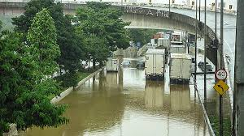
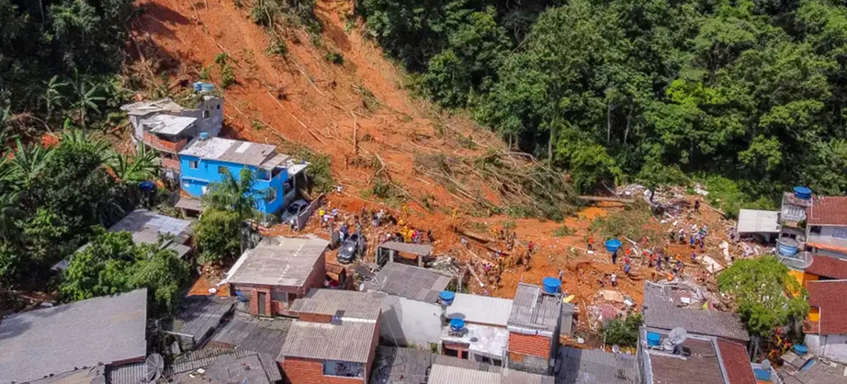
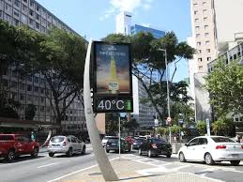

Contexto.
Impacto das mudanças climáticas
Importância de
um projeto
Desafio dos gestores
1

Slide 7
Índice.
1. OVERVIEW DO DESAFIO
2. Planejamento
3. ARQUITETURA
4. Engenharia de dados
5. ciência de dados
6. back-end
7. front-end

Slide 8
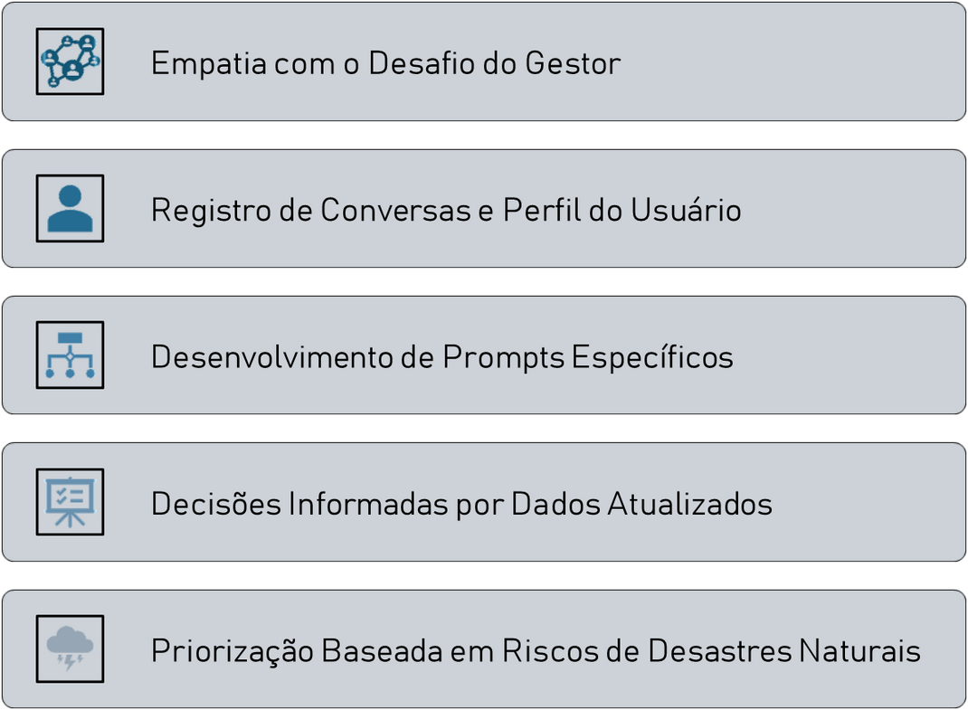
PLANEJAMENTO
3

Slide 9
Índice.
1. OVERVIEW DO DESAFIO
2. Planejamento
3. ARQUITETURA
4. Engenharia de dados
5. ciência de dados
6. back-end
7. front-end

Slide 10
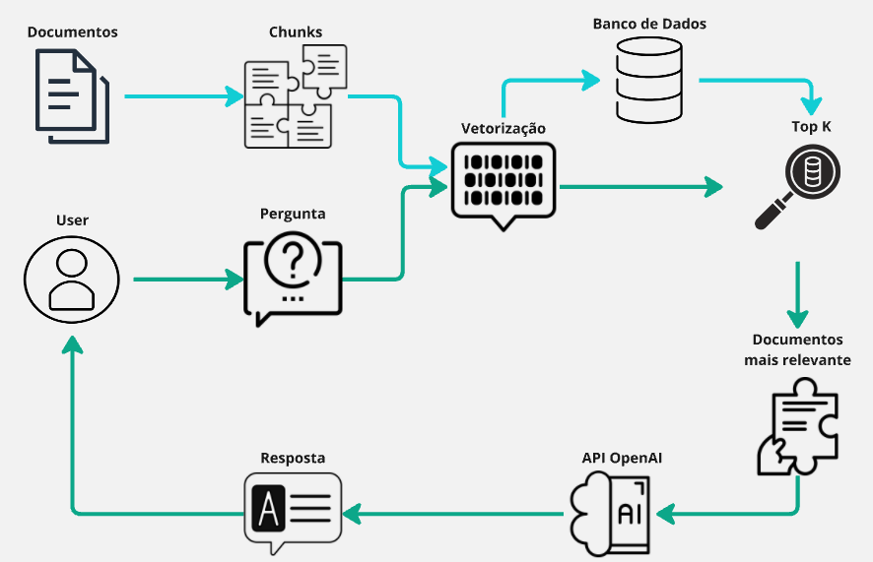
Arquitetura.
4

Slide 11
Índice.
1. OVERVIEW DO DESAFIO
2. Planejamento
3. ARQUITETURA
4. Engenharia de dados
5. ciência de dados
6. back-end
7. front-end

Slide 12




Envio dos PDFs para o banco de dados.
Limpeza.
Chunking.
Vetorização.
Armazenamento.
Removemos stopwords para reduzir ruídos e destacar informações cruciais.
chunks de 800 palavras com 10% de overlap, garantindo continuidade semântica sem perda de contexto.
Transformamos textos em vetores numéricos, uma abordagem que favorece a análise computacional
Os vetores são armazenados em um banco de dados otimizado para alta disponibilidade.
5

Slide 13
Índice.
1. OVERVIEW DO DESAFIO
2. Planejamento
3. ARQUITETURA
4. Engenharia de dados
5. ciência de dados
6. back-end
7. front-end

Slide 14


Identificação da Correspondência Mais Próxima da Pergunta.
Carregamento dos Documentos.
Vetorização da Pergunta.
Seleção dos Vetores mais Relevantes.
Geração da Resposta.
Carrega os embeddings e seus documentos a partir de um arquivo .npz.
Vetorização da pergunta do usuário, utilizando a API da OpenAI, para possibilitar a comparação com os embeddings dos documentos.
Prompt que recebe a partir de RAG os documentos mais relevantes e gera a resposta para o usuário.
Utilização da distância euclidiana para análise de similaridade semântica entre os vetores da pergunta e dos documentos, a fim de extrair os mais relevantes(top k)
6

Slide 15
Índice.
1. OVERVIEW DO DESAFIO
2. Planejamento
3. ARQUITETURA
4. Engenharia de dados
5. ciência de dados
6. back-end
7. front-end

Slide 16
Visão Geral da Arquitetura Back-End.
Por que pensar na arquitetura de um sistema é importante?
.
Modular Monolith:
Dividindo a casa em cômodos.
Escalabilidade e MVP:
Por que dividir desde o começo?
Código Limpo:
Organização que facilita o dia a dia
Conceitos de DDD:
Bounded Context e Repository Pattern
Trade-offs:
Nem tudo são flores
ORM e Performance: Automatizando as tarefas
7
Resumo e Benefícios da Arquitetura

Slide 17
Visão Geral da Arquitetura Back-End.
Por que pensar na arquitetura de um sistema é importante?
Modular Monolith:
Dividindo a casa em cômodos.
Escalabilidade e MVP:
Por que dividir desde o começo?
Código Limpo:
Organização que facilita o dia a dia
Conceitos de DDD:
Bounded Context e Repository Pattern
Trade-offs:
Nem tudo são flores
ORM e Performance: Automatizando as tarefas
7
Resumo e Benefícios da Arquitetura

Slide 18
Visão Geral da Arquitetura Back-End.
Por que pensar na arquitetura de um sistema é importante?
Modular Monolith:
Dividindo a casa em cômodos.
Escalabilidade e MVP:
Por que dividir desde o começo?
.
Código Limpo:
Organização que facilita o dia a dia
Conceitos de DDD:
Bounded Context e Repository Pattern
Trade-offs:
Nem tudo são flores
ORM e Performance: Automatizando as tarefas
7
Resumo e Benefícios da Arquitetura

Slide 19
Visão Geral da Arquitetura Back-End.
Por que pensar na arquitetura de um sistema é importante?
Modular Monolith:
Dividindo a casa em cômodos.
Escalabilidade e MVP:
Por que dividir desde o começo?
Código Limpo:
Organização que facilita o dia a dia.
Conceitos de DDD:
Bounded Context e Repository Pattern
Trade-offs:
Nem tudo são flores
ORM e Performance: Automatizando as tarefas
7
Resumo e Benefícios da Arquitetura

Slide 20
Visão Geral da Arquitetura Back-End.
Por que pensar na arquitetura de um sistema é importante?
Modular Monolith:
Dividindo a casa em cômodos.
Escalabilidade e MVP:
Por que dividir desde o começo?
Código Limpo:
Organização que facilita o dia a dia
Conceitos de DDD:
Bounded Context e Repository Pattern.
Trade-offs:
Nem tudo são flores
ORM e Performance: Automatizando as tarefas
7
Resumo e Benefícios da Arquitetura

Slide 21
Visão Geral da Arquitetura Back-End.
Por que pensar na arquitetura de um sistema é importante?
Modular Monolith:
Dividindo a casa em cômodos.
Escalabilidade e MVP:
Por que dividir desde o começo?
Código Limpo:
Organização que facilita o dia a dia
Conceitos de DDD:
Bounded Context e Repository Pattern
Trade-offs:
Nem tudo são flores.
ORM e Performance: Automatizando as tarefas
7
Resumo e Benefícios da Arquitetura

Slide 22
Visão Geral da Arquitetura Back-End.
Por que pensar na arquitetura de um sistema é importante?
Modular Monolith:
Dividindo a casa em cômodos.
Escalabilidade e MVP:
Por que dividir desde o começo?
Código Limpo:
Organização que facilita o dia a dia
Conceitos de DDD:
Bounded Context e Repository Pattern
Trade-offs:
Nem tudo são flores
ORM e Performance: Automatizando as tarefas.
7
Resumo e Benefícios da Arquitetura

Slide 23
Visão Geral da Arquitetura Back-End.
Por que pensar na arquitetura de um sistema é importante?
Modular Monolith:
Dividindo a casa em cômodos.
Escalabilidade e MVP:
Por que dividir desde o começo?
Código Limpo:
Organização que facilita o dia a dia
Conceitos de DDD:
Bounded Context e Repository Pattern
Trade-offs:
Nem tudo são flores
ORM e Performance: Automatizando as tarefas
Resumo e Benefícios da Arquitetura.
7

Slide 24
Índice.
1. OVERVIEW DO DESAFIO
2. Planejamento
3. ARQUITETURA
4. Engenharia de dados
5. ciência de dados
6. back-end
7. front-end

Slide 25




Visão Geral da Arquitetura Front-End.
UI/UX
Login/Cadastro
Validação.
Next.JS
Desenvolvemos uma interface intuitiva e com elementos visuais para tornar a interação fluida e satisfatória.
Implementamos a identificação do usuário para permitir uma interação personalizada.
Utilizamos Formik+YUP para realizar a validação dos campos de input e evitar requisições desnecessárias.
Estruturamos o front end com Next.JS pois permite a renderização híbrida, gerenciamento de rotas e melhora a performance da aplicação.
8

Slide 26
Obrigado!
HORA DO CÓDIGO

